Slide 1



TRƯỜNG TIỂU HỌC QUANG PHỤC
NHIỆT LIỆT CHÀO MỪNG CÁC THẦY CÔ GIÁO VỀ DỰ GIỜ
MÔN: TIẾNG VIỆT
GIÁO VIÊN: LƯU THỊ MIỀN

Lớp
3D

Slide 2

V
Bài 1: Tìm những từ ngữ chỉ đặc điểm của con đường.
Mẫu : mấp mô

Slide 3
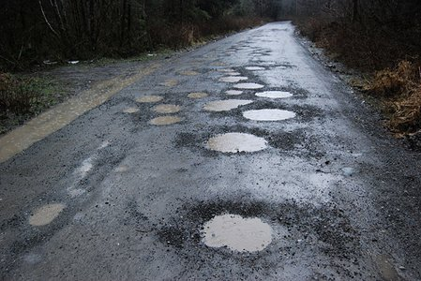
V
MẤP MÔ

Slide 4
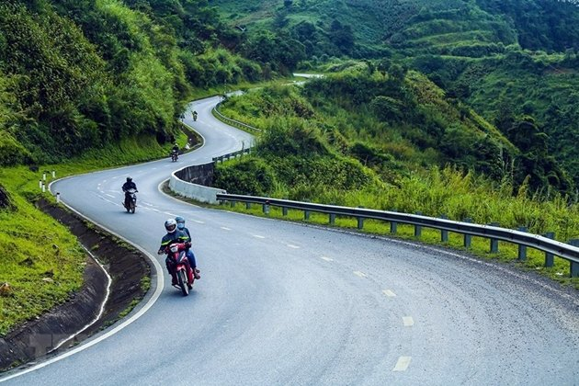
V
KHÚC KHUỶU, NGOẰN NGOÈO, QUANH CO, UỐN LƯỢN

Slide 5
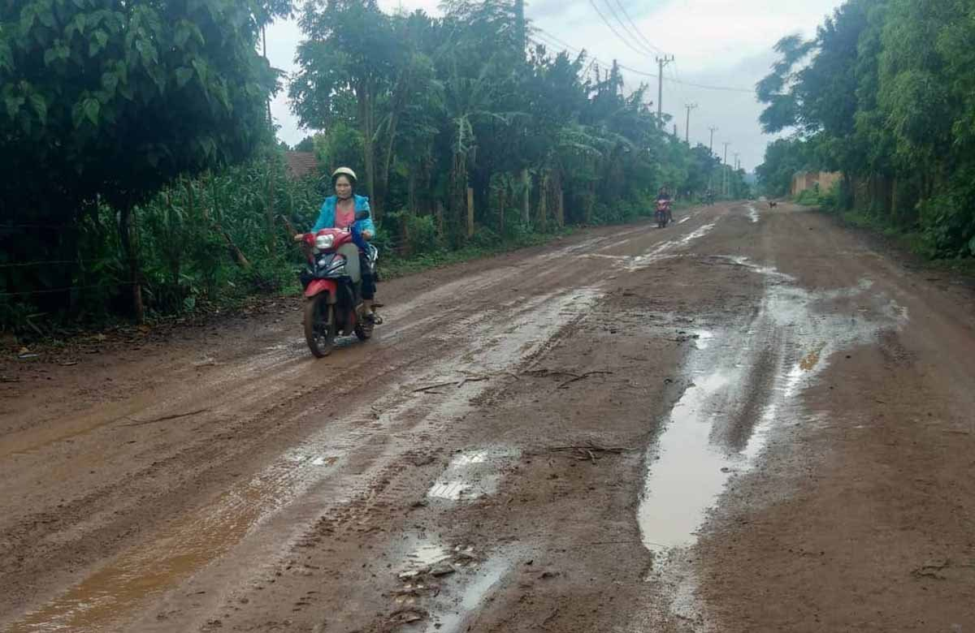
V
LẦY LỘI, TRƠN TRƯỢT

Slide 6
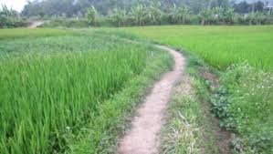
V
NHỎ, HẸP

Slide 7
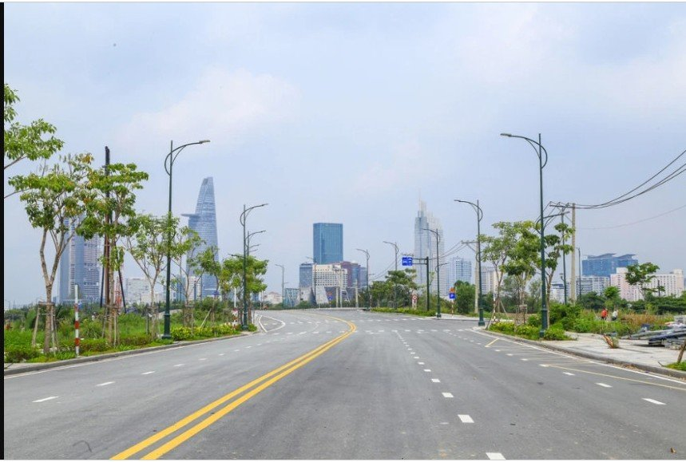
V
RỘNG LỚN

Slide 8
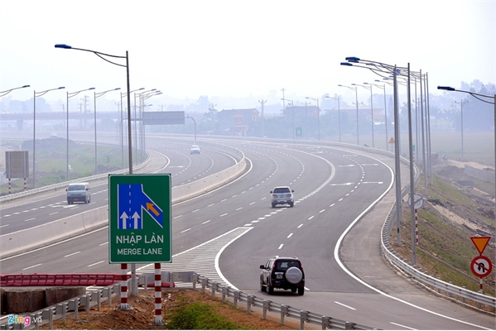

Slide 9
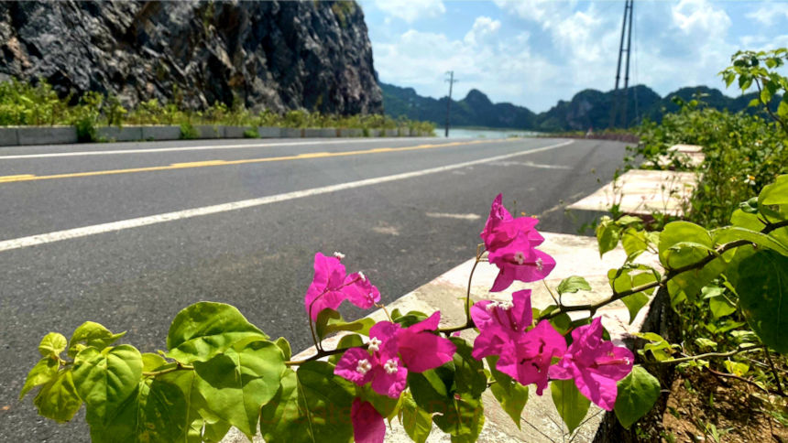
Đường ven biển Cát Bà

Slide 10
Những từ ngữ chỉ đặc điểm của con đường:
mấp mô, lầy lội, trơn trượt, bằng phẳng, thẳng tắp, rộng rãi, khúc khuỷu, quanh co, ngoằn ngoèo, gồ ghề, rộng thênh thang, dài, hẹp, nhỏ, gập ghềnh, uốn lượn, chênh vênh,....
Đẹp, thoáng đãng, tấp nập, nhộn nhịp, .....

Slide 11

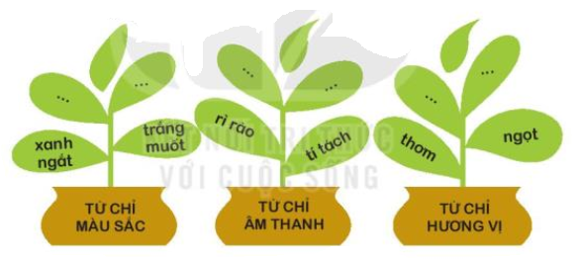
2. Tìm thêm các từ ngữ chỉ đặc điểm cho mỗi nhóm dưới đây và mỗi nhóm đặt một câu với từ ngữ tìm được.

Slide 12





THẢO LUẬN NHÓM 4

Slide 13

Dựa vào từ ngữ tìm được ở bài tập 2, đặt câu.

Slide 14
Bài 3: Chọn từ chỉ đặc điểm trong khung thay cho ô vuông.
xanh um, nhộn nhịp, đỏ rực, râm ran, sớm
Buổi sáng, Nam đạp xe tới trường trên con đường quen thuộc. Hè đã sang, mấy cành phượng vĩ nở hoa . Tiếng ve kêu giữa những tán lá sấu . Gần đến trường, khung cảnh hẳn lên. Mấy em bé lớp 1 chia tay mẹ vào lớp, vừa đi vừa ngoái lại: “Mẹ ơi, chiều mẹ đón con nhé!”.
(1)
(2)
(3)
(4)
(5)

Slide 15
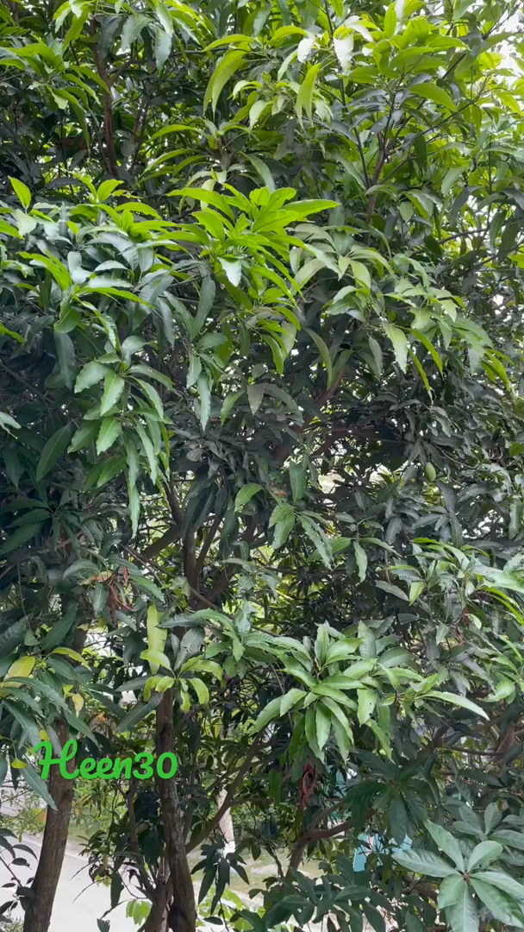
V
Râm ran

Slide 16
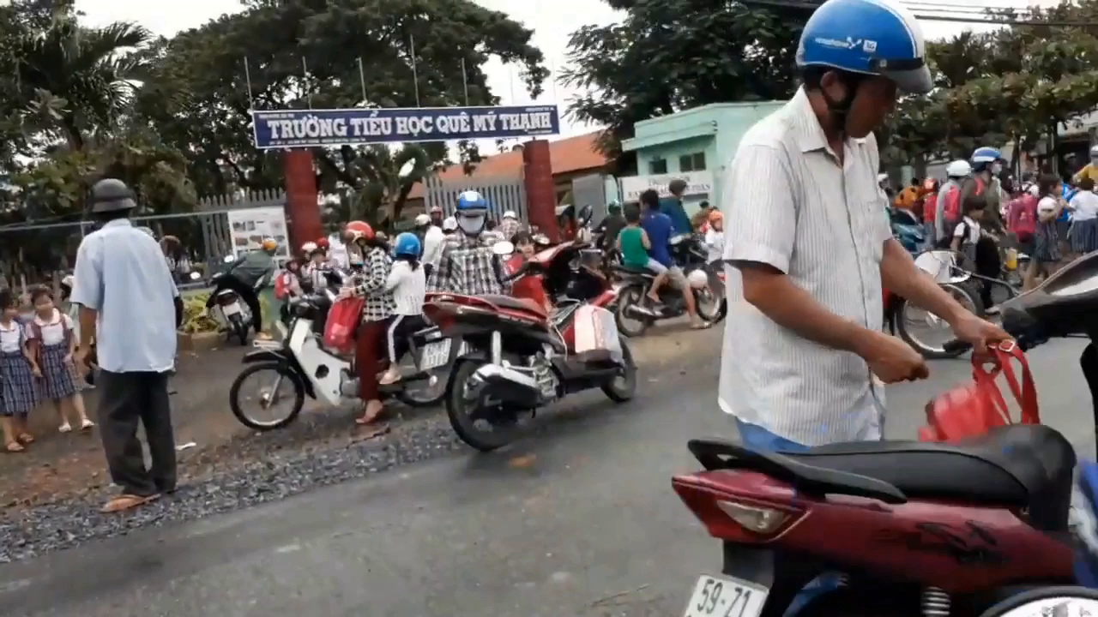
V
nhộn nhịp

Slide 17
3. Chọn từ chỉ đặc điểm trong khung thay cho ô vuông
Buổi sáng, Nam đạp xe tới trường trên con đường quen thuộc. Hè đã sang, mấy cành phượng vĩ nở hoa . Tiếng ve kêu giữa những tán lá sấu . Gần đến trường, khung cảnh hẳn lên. Mấy em bé lớp 1 chia tay mẹ vào lớp, vừa đi vừa ngoái lại: “Mẹ ơi, chiều mẹ đón con nhé!”
(Kim Ngân)
đỏ rực
râm ran
xanh um
nhộn nhịp
sớm

Slide 18




10
Câu 1: Dòng nào dưới đây chỉ gồm những từ chỉ đặc điểm.
A. trắng tinh, xinh xắn, đọc bài, ngọt ngào.
B. tím ngắt, gập ghềnh, thơm ngát, tấp nập.
C. đi chợ, nấu cơm, khám bệnh, giảng bài.

Slide 19
10
Câu2: Cho câu văn sau: Ngoài vườn, tiếng chim hót …
Từ thích hợp để điền vào chỗ chấm là:
A. tí tách
B. ầm ầm
C. líu lo

Slide 20
10
Câu 3: Câu nêu đặc điểm là:
A. Ngoài vườn rau, bà đang nhặt cỏ, bắt sâu.
B. Lan rất chăm chỉ, ngoan ngoãn. C. Trường em là ngôi trường hạnh phúc.

